Slide 1
4
直播营销的团队构建

Slide 2
4.1 直播团队的构建方法--新手主播的直播团队构建方法
进入直播平台秀出自我
1
每个人都可以在直播平台开播，展现自己的独特优势
新手主播
直播团队
构建方法
适当制造话题
2
主播借助身边的一些热点事件和热门人物，将自身特色与之相结合，在短视频或直播中谈及热点话题，并通过营销手段进行扩散传播，从而引起更多的关注
多平台运营
3
不同的平台有不同的用户群体，主播可借助不同的平台，吸引更多的用户，用更多的连接和互动，增强用户的黏性

Slide 3
4.1 直播团队的构建方法--直播营销部门的团队架构
1
2
3
直播前
直播中
直播后
运营团队需要做好直播账号定位，账号的前期维护及账号“粉丝”运营
拍摄团队负责直播内容拍摄
拍摄团队负责保管拍摄设备
主播团队进行现场直播，负责直播间的用户关注引导、介绍商品、展示商品、直播间气氛营造、解答用户疑问等内容
运营团队负责统计直播销售数据，并开展数据分析
选品团队选择合适的商品及制定促销策略
主播团队尽可能熟悉直播中所要销售商品策划及撰写直播脚本，设计直播话术等
选品团队对接直播商品售后服务
拍摄团队布置直播间

Slide 4
4.1 直播团队的构建方法--直播营销部门的团队架构
直播营销部门
运营团队
直播团队
拍摄团队
选品团队
直播账号运营人员
主播
编导
选品专员
“粉丝”社群运营人员
助理
场控
客服
数据分析专员
拍摄人员
视频剪辑人员
图文设计人员

Slide 5
4.1 直播团队的构建方法--直播营销公司的组织架构
直播营销公司概述
从直播营销行业来看，主播在拥有一定的知名度和直播经验后，可能联合投资人开办一家主营直播营销的公司
一个独立的直播营销公司，其价值在于获得合作品牌商的认可，从而吸引更多的品牌商与其开展合作

Slide 6
4.1 直播团队的构建方法--直播营销公司的组织架构
直播部
选品部
包括主播、助理、编导及摄像人员
包括招商专员和选品专员，负责商务合作谈判及选品，并制定合适的价格策略。选品专员选品时，需要注意商品的质量、定位、优势等
直播营销公司需要配置不止一名主播，还需要为主播配置助理
编导则需要根据主播的风格和用户属性，策划直播脚本、话术脚本等，还需要组织搭建直播间，组织拍摄和录制，负责现场的调度与控制
运营部
摄像人员需要监控直播全过程，保证直播质量，还需要协调与沟通直播过程中的各个环节
负责网店运营、活动运营、直播运营、用户运营及关联的新媒体运营
设计部
客服部
负责公司的图文设计和视频剪辑工作
负责直播间售中咨询,售后服务及物流对接工作

Slide 7
4.1 直播团队的构建方法--直播营销公司的组织架构
直播营销公司
选品部
直播部
运营部
设计部
客服部
招商专员
直播
网店运营人员
图文设计人员
集中咨询人员
选品专员
助理
活动运营人员
视频剪辑人员
售后服务人员
编导
直播运营人员
物流对接人员
摄像人员
用户运营人员
新媒体运营人员

Slide 8
4.2 直播团队的配置方案与运营策略
按照直播间资源投入状况及营销目标，直播团队人员配置方案可以分为“低配版”“基础版”“进阶版”“高阶版”“旗舰版”五个级别，而不同的团队配置，有不同的运营策略
概述
配置方案 | 主播人数/名 | 运营专员人数/名 | 编导专员人数/名 | 助理专员人数/名 | 选品专员人数/名 | 客服专员人数/名 | 场控专员人数/名 | 其他
“低配版”（2人团队） | 1 | 1 | — | — | — | — | — | —
“基础版”（4人团队） | 1 | 1 | 1 | 1 | — | — | — | —
“进阶版”（6人团队） | 2 | 1 | 1 | 1 | 1 | — | — | —
“高阶版”（8人团队） | 2 | 1 | 1 | 1 | 1 | 1 | 1 | —
“旗舰版”（11人及以上团队） | 2 | 2 | 1 | 2 | 2 | 1 | 1 | 按需设置

Slide 9
4.2 直播团队的配置方案与运营策略--“低配版”：2人团队
概述
“低配版”直播团队是指，只有核心人员的直播团队
“低配版”直播团队的职能分工
“低配版”直播团队的运营策略
“低配版”直播团队仅需要两个人：1名主播和1名运营 “低配版”直播团队的职能分工如表所示
靠优质的短视频内容吸引“粉丝”；尝试定期直播；逐渐增加直播方面的工作量
岗位 | 职能分工
主播 | 熟悉商品文案、策划及撰写直播话术、准备自身服装及直播间道具、引导直播间用户关注、介绍直播间促销活动、介绍及展示直播间商品、为用户答疑、营造直播间氛围，以及对直播内容进行复盘总结等
运营 | 选品、定价、制定促销方式、分析竞品、直播平台活动运营、研究直播平台运营规则、策划直播间的促销活动、撰写商品文案、上架及下架商品、调试直播设备、监测直播效果、配合主播直播，以及对直播内容进行复盘总结等

Slide 10
4.2 直播团队的配置方案与运营策略--“基础版”：4人团队
概述
要提升直播间的商业价值，在人数有限的情况下，直播团队最好专注于打造优质内容。这意味着，如果要在“低配版”的基础上增加人员，最好配置有助于优化直播内容人员，即编导和助理
“基础版”直播团队的职能分工
“基础版”直播团队的运营策略
“基础版”直播团队需配置1名主播、1名编导、1名助理和1名运营。“基础版”直播团队的职能分工如表所示
调整短视频方面的工作；优化直播内容；调整直播时长
岗位 | 职能分工
主播 | 熟悉商品、熟悉直播话术、介绍直播间促销活动、介绍及展示直播间商品、为用户答疑、营造直播间氛围，以及对直播内容进行复盘总结等
编导 | 研究竞品、策划主播人设、策划商品介绍节奏、策划及撰写直播话术、组织直播前沟通和预演、监测直播效果，以及对直播内容进行复盘总结等
助理 | 上架及下架商品、调试直播设备、引导用户关注直播间、配合主播直播、提醒主播、传递直播间样品等
运营 | 选品、定价、制定促销方式、直播平台活动运营、研究直播平台运营规则、策划直播间的促销活动、撰写商品文案，以及对直播内容进行复盘总结等

Slide 11
4.2 直播团队的配置方案与运营策略--“进阶版”：6人团队
“进阶版”直播团队的职能分工
“进阶版”直播团队的运营策略
“进阶版”直播团队需配置2名主播、1名编导、1名助理、1名运营和1名选品。 “进阶版”直播团队职能分工如表所示
尝试设定团队工作目标；延长直播时长；确定合理的商品推荐时长和商品数量
岗位 | 职能分工
主播 | 熟悉商品、熟悉直播话术、介绍直播间促销活动、介绍及展示直播间商品、为用户答疑、营造直播间氛围，以及对直播内容进行复盘总结等
编导 | 研究竞品、策划主播人设、策划商品介绍节奏、策划及撰写直播话术、组织直播前沟通和预演、监测直播效果，以及对直播内容进行复盘总结等
助理 | 上架及下架商品、调试直播设备、引导用户关注直播间、配合主播直播、提醒主播、传递直播间样品等
运营 | 直播平台活动运营、研究直播平台运营规则、策划直播间的促销活动、撰写商品文案，以及对直播内容进行复盘总结等
选品 | 了解用户需求、招募品牌商和供应商、选择商品、开展价格谈判、维护供货商，以及协助处理售后事务等

Slide 12
4.2 直播团队的配置方案与运营策略--“高阶版”：8人团队
“高阶版”直播团队的职能分工
“高阶版”直播团队的运营策略
“高阶版”直播团队需要配置2名主播、1名编导、1名助理
1名运营、1名选品、1名场控、1名客服。“高阶版”直播团队职能分工如表所示
优化直播内容；确定业绩目标；优化运营和选品工作
岗位 | 职能分工
主播 | 熟悉商品、熟悉直播话术、介绍直播间促销活动、介绍及展示直播间商品、为用户答疑、营造直播间氛围，以及对直播内容进行复盘总结等
编导 | 研究竞品、策划主播人设、策划商品介绍节奏、策划及撰写直播话术、组织直播前沟通和预演、监测直播效果，以及对直播内容进行复盘总结等
助理 | 引导用户关注直播间、配合主播直播、提醒主播、传递直播间样品等
运营 | 制定促销方式、直播平台活动运营、研究直播平台运营规则、策划直播间的促销活动、撰写商品文案，以及对直播内容进行复盘总结等
选品 | 了解用户需求、招募品牌商和供应商、选择商品、开展价格谈判、维护供货商，以及协助处理售后事务等
场控 | 调试直播设备、上架及下架商品、监测直播数据、传递临时信息，以及提醒主播注意事项等
客服 | 在直播间内回答商品相关咨询、商品的售后服务、商品的物流沟通等

Slide 13
4.2 直播团队的配置方案与运营策略--“旗舰版”：11人及以上团队
“旗舰版”直播团队的职能分工
“旗舰版”直播团队的运营策略
“旗舰版”直播团队需要配置2名主播、1名编导、2名助理、2名运营、2名选品、1名场控、1名客服。“旗舰版”直播团队的职能分工如表所示
充分了解直播平台规则和行业趋势；进一步挖掘用户需求，精准选品；适当增加每周的直播场次；定期增设大型直播营销活动
岗位 | 职能分工
主播 | 熟悉商品、熟悉直播话术、介绍直播间促销活动、介绍及展示直播间商品、为用户答疑、营造直播间氛围，以及对直播内容进行复盘总结等
编导 | 研究竞品、策划主播人设、策划商品介绍节奏、策划及撰写直播话术、组织直播前沟通和预演、监测直播效果，以及对直播内容进行复盘总结等
助理 | 引导用户关注直播间、配合主播直播、提醒主播、传递直播间样品等
运营 | 定价、制定促销方式、直播平台活动运营、研究直播平台运营规则、策划直播间的促销活动、撰写商品文案，以及对直播内容进行复盘总结等
选品 | 了解用户需求、招募品牌商和供应商、选择商品、开展价格谈判、维护供货商，以及协助处理售后事务等
场控 | 调试直播设备、上架及下架商品、监测直播数据、传递临时信息，以及提醒主播注意事项等
客服 | 在直播间内回答商品相关咨询、商品的售后服务、商品的物流沟通等

Slide 14
4.3 直播团队薪资模式--普通模式
2
模式优点
明确、公平，且易于管理
1
薪资构成
根据团队成员的岗位和工作内容确定无责底薪，再给予适量的直播业绩提成，年底分配年终奖
3
模式缺点
不足以激发团队成员的积极性和创新性，团队成员工作积极性难以保证
示例：
每月6000元无责底薪+1%×当月直播组业绩提成+10 000元年终奖
4
适用场景
小型初创团队；团队成员流动性较低时；业务稳定期

Slide 15
4.3 直播团队薪资模式--激励模式
1
薪资构成
2
模式优点
通常包括相对低的基本工资、直播提成、阶梯绩效及阶梯年终奖
激发团队成员的积极性和创新性，有助于提高团队的整体表现
示例：
每月4500元无责底薪+当月直播组业绩提成×0.6%+当月A级绩效+A级年终奖
A 级绩效：6000元 B 级绩效：5000元
C 级绩效：2800元 D 级绩效：0元
3
模式缺点
如没有设定合理目标和评价标准,可能会导致团队成员间竞争过于激烈,对团队团结和协作产生负面影响
员工一个自然年内若获得5次A级绩效和5次以上B级绩效可获得A级年终奖20 000元；若获得3次A级绩效和7次以上B级绩效，可获得B级年终奖15 000元；若获得3次B级或以上绩效和7次以上C级绩效，可获得C级年终奖8000元；难以满足上述条件者，获D级年终奖1000元
4
适用场景
公司快速增长期；需大力提升团队积极性时

Slide 16
4.3 直播团队薪资模式--合伙人模式
1
薪资构成
3
模式缺点
利润分红，示例：月度直播组净利润×8% + 年终直播组净利润×30%
需公司具有较高的成长性，否则也可能造成人才流失，给团队稳定性带来不利影响
2
模式优点
4
适用场景
强化核心团队成员的参与感和归属感，利于留住人才
公司成长阶段；希望激励核心员工长期发展

Slide 17
5
直播营销的主播打造

Slide 18
5.1 人气主播具备的特点--有正向的价值观
社会责任
直播营销
合作与收益
分配方式
团队责任
展示主播的社会责任感引起用户的好感
用户更相信主播及其团队的责任心，更信赖主播推荐的商品

Slide 19
5.1 人气主播具备的特点--语言幽默风趣
幽默风趣的语言，有助于提升主播的个人魅力，也有助于调节直播间的气氛。在幽默风趣的氛围中，即使是毫不相识的用户，也愿意交流彼此的看法
训练幽默风趣语言，可以从以下三个方面进行训练:
1
1
2
3
2
3
巧妙的语气
丰富的素材
模仿学习

Slide 20
5.1 人气主播具备的特点--讲解专业且贴合现实
影响主播销售成绩的，并不完全在于主播的人气，还在于主播的专业度
而主播要想提升自己的专业度，可以从以下四个维度来介绍商品，如表所示
介绍商品的四个维度
维度 | 核心问题
价格 | 日常价是多少，促销价是多少，省多少钱，相当于几折
亮点 | 商品有哪些值得一说的亮点，是否需现场示范使用方法
场景 | 这款商品在哪些场景能用上，除了自己，身边还有谁能用
理由 | 为什么我想推荐这款商品，我或身边的人的使用体验如何

Slide 21
5.2 主播的人设策划
“人设”一词，可能来源于小说、漫画中的“人物设定”，其含义是，作者给自己笔下的角色添加一些如性格、技能、相貌、家世、人际关系等方面的设定，以树立一个丰满的角色形象，给读者留下深刻的印象，通常情况下，人设需要在构想剧情之初就完成，以作为基础的创作框架，来限定后续的剧情创作
后来，人设逐渐被延伸到娱乐领域、自媒体领域、直播领域等
娱乐领域
自媒体领域
直播领域

Slide 22
5.2 主播的人设策划--依据用户群选择人设
1
2
主播人设种类
主播人设策划依据
主播的人设可以分为四种：
直播间主要销售商品的品类或直播间主要用户群的消费偏好
主播个人的特点，如年龄、形象、语言风格等特点
主播对一些生活问题的看法
专家型
知己型
榜样型
偶像型

Slide 23
5.2 主播的人设策划--为人设添加一些独特元素
挖掘主播的独特之处，可以通过以下四个方法来实现
1
2
3
4
提炼闪光点
添加反差属性
设计有辨识度言行
设置有趣易记名字
提炼闪光点，即挖掘主播个人的核心优势：
在不违背主流观念的情况下，为主播添加一个与众不同的属性，有助于提高主播人设的独特性和易记性
每个人都有与众不同之处，或是外表，或是语言，甚至是某些“缺点”，要从正向的、积极的角度去理解这个“不一样”之处
设置原则：
贴合人设、朗朗上口、用词简洁、寓意美好、无生僻字，发音响亮，发音无不良谐音或寓意
主播的外表、性格 特长
主播的学习历程、工作经验、生活经历、独特技能、个人荣誉等

Slide 24
5.2 主播的人设策划--从三个角度渲染主播人设
直播团队可以通过以下三种方式积极渲染主播人设
策划系列故事
在直播间讲故事
个人成长的故事
得到用户肯定的故事
直播团队的趣事
主播在直播过程中讲以下四种类型的故事
正能量的故事
生活化的故事
有个性的故事
有情怀的故事
打造自媒体的传播矩阵
利用与直播间相关联的微信公众号、微博、抖音、快手、社群等对主播进行人设的包装和造势
为主播在各个平台打造一个系统化的传播矩阵，定期输出符合主播人设的内容，提高主播的全网曝光度，为主播的直播间积累流量

Slide 25
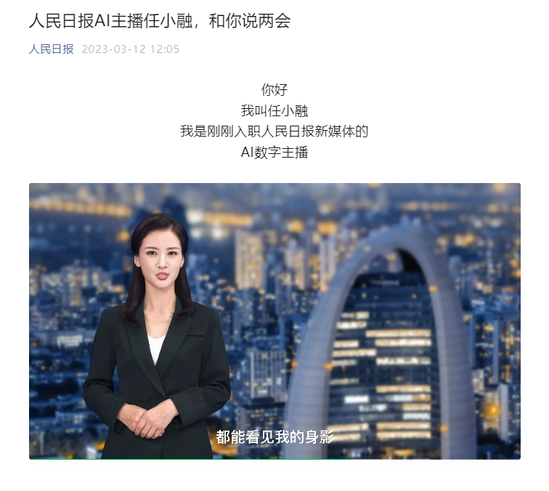
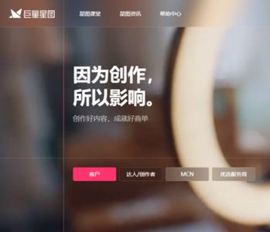
5.3 虚拟主播--虚拟主播的特点
虚拟主播定义
虚拟主播的缺点
《人民日报》虚拟主播任小融
虚拟主播指的是通过虚拟形象进行直播的主播，其兴起是技术进步和直播发展的共同结果
缺乏真人主播的灵活机智，面对临时性问题时可能难以应对；
虚拟主播缺少人类情感，其能传递给用户的“温度”是有限的，也可能是预先设置、模式化的；
虚拟主播需要大量的技术支持，创建和维护成本较高；
当前相关技术还未完全成熟，虚拟主播有时可能无法理解复杂的用户需求，也可能发生技术故障，影响用户观看直播的体验
虚拟主播的特点
风格多样，可塑性强
高效稳定
拥有多重技艺和海量知识

Slide 26
5.3 虚拟主播--虚拟主播类型
从形象特点进行划分：
二次元主播
3D卡通主播
3D高写实主播
真人形象主播
从形象塑造角度进行划分：
真人驱动虚拟主播
人工智能驱动虚拟主播

Slide 27
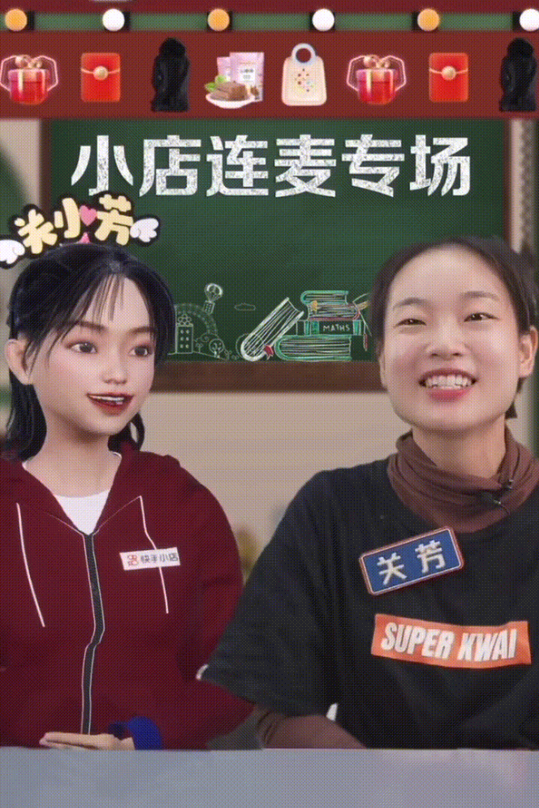
5.3 虚拟主播--虚拟主播类型
从营销角度进行划分：
虚拟娱乐主播
虚拟导购主播
虚拟娱乐主播多为真人驱动，通常由两部分构成：
1. 虚拟形象：2. 形象的扮演者
虚拟娱乐主播的虚拟形象被称为“皮套”，因其对外展示的不是真人，而是虚拟形象
2020年，虚拟歌手洛天依进入淘宝直播间跨界“带货”
2021年，快手技术团队打造的虚拟主播“关小芳”在快手进行了直播首秀
京东云推出名为“言犀”的系列数字人
虚拟新闻主播
2019年央视网络春晚，主持人撒贝宁携虚拟主播“小小撒”亮相舞台
2019年，虚拟主播“新小萌”在新华社“上岗”，参与报道“两会”等重要事项
2022年，一位着正装、长发披肩的虚拟主播入驻“北京朝阳”客户端，为用户播报朝阳动态
虚拟导购主播的直播间收入构成中，以“带货”收入为主。部分品牌采用这类主播后转化率显著提升
虚拟主播“关小芳”与真人主播“关芳”

Slide 28
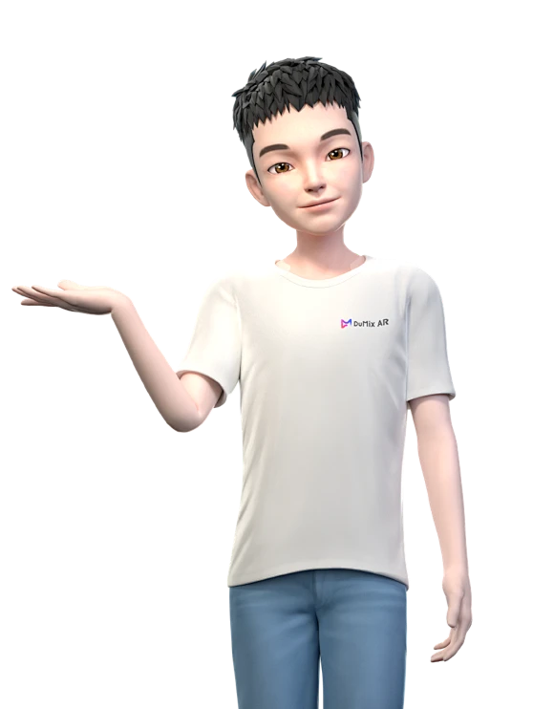
5.3 虚拟主播--虚拟主播现状与发展趋势
市场现状
当前困境
虚拟主播直播间的盈利模式主要有用户消费、用户打赏、付费直播等形式
无法长时间维持稳定的人设并与用户维持互动
真人表现与最初的人设不符，引发“人设崩塌”
真人因故解约，造成虚拟主播被迫“休眠”
真人被窥探隐私
用户画像
未来趋势
整体而言，虚拟主播用户主要为年龄在22～40岁、中高等收入的女性
虚拟主播的艺人化
虚拟主播的IP化
支持个性化定制
更便捷的智能交互
降低产制成本
吸引用户的因素：
声音
业务能力
人设宣传热度
IP衍生
朋友影响

Slide 29
6
直播营销的策划与筹备

Slide 30
6.1 直播营销的工作流程
直播营销的工作流程主要包括五个环节，如图所示
直播营销的工作流程
整体思路
策划筹备
制播之行
后期传播
效果总结
1
整体思路
2
策划筹备
直播营销的整体思路设计，包括三个部分：
具体准备如下：
目的分析
方式选择
策略组合
将直播营销方案撰写完善
在直播开始前，对直播过程中用到的软件和硬件进行测试
进行预热宣传，鼓励用户提前进入直播间

Slide 31
6.1 直播营销的工作流程
3
直播执行
为了确保直播过程顺利，直播团队需要在开播之前检查很多准备工作。表6-1所示为开播前的准备工作检查表
检查项 | 检查要点 | 检查人 | 检查结果
道具 | 道具是否已经备足 道具是否已经摆放整齐
样品 | 样品是否已经按照推荐顺序摆放整齐 样品是否已经标注推荐序号
直播间布置 | 直播间是否已经布置完成
硬件 | 直播间的拍摄设备是否调试完成
软件 | 直播平台的直播信息是否已经设置完成 直播软件是否已经测试完毕
商品了解度 | 主播及助理是否已熟记本场直播的商品名称 主播及助理是否已了解每一款商品的核心卖点
商品脚本 | 每一款商品的完整介绍脚本是否已经编写、审核完成 完整脚本是否打印成纸质文件
商品价格 | 每一款商品是否已经与主流电商平台上的同款商品比较过价格 每一款商品是否已经明确标注优惠幅度
话术 | 各个环节的话术是否已经按照主播和助理的直播风格进行调整
抽奖环节 | 抽奖环节是否已经经过测试 操作程序是否体现公平、公正、公开 抽奖环节是否能够引导用户关注直播间和转发分享

Slide 32
6.1 直播营销的工作流程
4
后期传播
将直播涉及的图片、文字、视频等，在抖音、快手、微信公众号、微博、今日头条等关联自媒体平台继续传播，让其触及未观看直播的用户，让直播效果最优化。目前，直播结束后，常见的传播形式如表6-2所示
传播形式 | 传播内容制作方法 | 可发布的平台 | 作用
直播视频 | 录制直播，制作完整的直播回放视频 | 点淘（淘宝直播） | 方便错过直播的用户观看
 | 录制直播，截取有趣画面并将其制作成短视频 | 抖音、快手、哔哩哔哩、微博等 | 提升主播影响力，打造主播的“有趣”人设
 | 录制直播，截取讲解专业知识的画面制作短视频 | 抖音、快手、哔哩哔哩、微博等 | 提升主播影响力，打造主播的“专业”人设
直播软文 | 编写行业资讯类软文，并在软文中插入直播画面或直播视频片段 | 微信公众号、微博、今日头条 | 打造主播的“专业”人设，吸引更多的行业人士关注主播、回看直播视频
 | 分享主播经历，记录直播感受和收获 | 微信公众号、微博、今日头条 | 拉近主播与用户的心理距离，吸引用户关注主播
 | 从用户角度出发，分享直播购物体验 | 微信公众号、微博、今日头条 | 提升用户对主播和直播间的信任度
 | 写直播幕后故事，分享直播心得和直播经验 | 微信公众号、微博、今日头条 | 提升主播和直播间的影响力

Slide 33
6.1 直播营销的工作流程
5
效果总结
进行直播数据统计，并与直播前的营销目的进行对比，判断直播营销效果
进行讨论，总结本场直播的经验与教训，做好团队经验备份
在直播开始前就做好“后期传播”和“效果总结”两方面的准备
提前设计数据收集路径
提前安排统计人员

Slide 34
6.2 直播方案的策划与执行规划--直播方案的策划要点
完整直播方案的五大要素
1
直播目标
直播方案正文首先需要传达直播目标。根据SMART原则，直播目标需要满足具体、可衡量、可实现、相关性、有时限五个要素
2
直播思路简述
直播方案正文需要对直播的整体思路进行简要描述，包括直播目标、直播平台、直播时间、直播主题、直播亮点等。其中，直播主题是直播方案的中心
三个角度的策划依据和策划要点
策划角度 | 策划依据 | 策划要点 | 举例说明
用户需求 | 用户的标签及消费需求 | 突出用户群的需求热点 | 提升幸福感的办公室“神器”3折购
时节 | 用户在不同时节的消费需求 | 突出时节的消费亮点 | 夏季短袖全场半价
电商活动 | 用户在电商活动期间的消费心理 | 突出促销力度 | “6·18”预售，6.18元开卖

Slide 35
6.2 直播方案的策划与执行规划--直播方案的策划要点
3．直播间的人员分工
（1）小组分工说明表
小组 | 负责人 | 成员 | 小组工作内容
宣传组 | 运营 | 运营团队成员 | 负责微信公众号、微博、抖音、快手、淘宝直播等平台的直播预告和直播后的图文、视频宣传
道具组 | 编导 | 助理、场控、客服 | 负责准备直播间的道具及直播后的道具整理
摄制组 | 编导 | 拍摄人员、视频剪辑人员 | 负责准备直播间的拍摄器材、直播过程的拍摄及直播后的视频剪辑
主播组 | 编导 | 主播、助理 | 负责直播间的主持、商品介绍等，并整理本场直播的商品清单
商品组 | 编导 | 助理、场控、客服 | 负责直播间的样品准备和传递、商品相关问题的回复、直播后的样品整理等，以及整理本场直播需要准备的样品清单

Slide 36
6.2 直播方案的策划与执行规划--直播方案的策划要点
3．直播间的人员分工
（2）直播流程中的具体分工说明
时间 | 环节 | 直播内容 | 预计耗时 | 负责人 | 跟进内容
17：30—18：00 | 引流 | 预热短视频 | 30分钟 | 运营 | 引流短视频投放、投放时间、引流效果等
18：00—18：10 | 开场预热 | 暖场互动 | 10分钟 | 主播、助理 | 开始时间、结束时间、暖场话术、用户反应等
18：10—18：30 | 活动预告 | 预告商品及 优惠力度 | 20分钟 | 主播、助理 | 开始时间、结束时间、用户反应等
18：30—20：45 | 商品介绍 | 介绍商品 引导成交 | 135分钟 | 主播、助理 | 商品推荐时间、推荐话术、在线人数、用户评论、商品点击次数、成交金额等
20：45—21：00 | 下期预告 | 下期预告 | 15分钟 | 主播、助理 | 预告话术、用户反应

Slide 37
6.2 直播方案的策划与执行规划--直播方案的策划要点
4.1直播的时间节点
（1）直播的整体时间节点
包括前期准备、直播现场、直播进行时、直播结束后四个环节的时间节点
直播环节 | 关键环节 | 时间要求
前期准备 | 预约直播时间，确认主题、商品内容及直播流程 | 提前5～7天
 | 制作直播宣传海报、预热短视频 | 提前3～5天
 | 直播活动前期宣传推广，积累用户 | 提前3天
 | 准备直播道具、样品 | 提前1～3天
 | 准备及检查拍摄器材 | 提前1～3天
 | 确定直播人员 | 提前1～7天
直播现场 | 直播工作人员到达直播现场 | 提前0.5～1小时
 | 布置场地，调整灯光，确认最佳拍摄效果 | 提前3～6小时
 | 检查网速，除主播外，在场其他人员都禁止使用指定Wi-Fi，改为使用移动数据流量 | 提前1～2小时
 | 直播现场人员分工及就位 | 提前0.5小时
直播进行时 | 各司其职，需要注意直播现场的状况，及时回答用户问题 | 2～4小时（依实际情况而定）
直播结束后 | 清点整理道具、样品及直播间设备 | 直播后2小时内
 | 提取后台相关数据，以便分析及宣传 | 直播后2小时内
 | 直播复盘 | 直播后4小时内
 | 剪辑精彩直播视频，在自媒体平台上传视频 | 直播后24小时内
 | 直播后进行图文宣传及视频宣传 | 直播后24小时内

Slide 38
6.2 直播方案的策划与执行规划--直播方案的策划要点
4.1直播的时间节点
（2）直播中各个环节的时间节点
直播团队需要明确主要环节及每个环节的开始时间和截止时间
时间 | 环节 | 环节说明
18：00—18：30 | 暖场 | 主播做自我介绍、直播背景介绍，以及整场直播的商品、福利介绍，告知用户直播主题
18：30—19：00 | 引流商品介绍 | 主播做详细的商品介绍，可以在白板上写出商品的优惠价、折扣、数量等
19：00—20：00 | 重点商品介绍 | 主播介绍本场直播重点推荐的商品，主播可通过前3个用户下单可获得小礼品、购买即可参与抽奖等方式促使用户下单
20：00—20：30 | 普通商品介绍 | 主播做详细的商品介绍，可以在白板上写出商品的优惠价、折扣、数量等
20：30—20：45 | 直播结束 | 主播告知用户直播即将结束，并强调直播间风格和自我风格；引导用户关注主播、加入“粉丝”群等；最后预告下次直播的时间、内容、福利
20：45—21：00 | 清场 | 整理直播间道具、样品
21：00—22：00 | 复盘 | 总结此次直播遇到的问题，讨论并确定优化方法

Slide 39
6.2 直播方案的策划与执行规划--直播方案的策划要点
5.直播活动的预算
一般情况下，一场直播活动可能需要以下四个方面的费用投入：
基础投入
现场福利活动
前期宣传活动
后期宣传活动
手机、计算机、摄像机、话筒等直播硬件费用，直播间装饰费用，直播团队的薪酬，直播场地的租赁费用，直播平台店铺的开店费用等
现场福利以发放红包、优惠券、实物礼品为主，如关注领红包，抽奖得红包、优惠券、实物礼品等
各个宣传渠道的引流费用、宣传物料的制作费用等
各个渠道的维护费用、推广费用，以及宣传物料制作费用等
1
2
3
4
1
2
3
4

Slide 40
6.2 直播方案的策划与执行规划--直播方案执行规划
直播方案执行规划的呈现方式是工作跟进表
阶段 | 具体工作 | 责任人 | 计划时间 | 完成时间
前期 准备 | 预约直播时间 | 运营
 | 确定直播主题 | 编导、主播、运营等
 | 确定直播间的商品组合 | 选品、运营等
 | 确定直播流程 | 编导
 | 进入多平台的宣传推广 | 运营
 | 准备直播间道具、样品 | 编导
 | 准备直播间拍摄器材 | 拍摄人员
 | 确认直播间工作人员 | 编导
直播 现场 | 布置场地 | 助理、场控、编导
 | 安装及调控拍摄器材 | 拍摄人员
 | 检查网速 | 编导、场控
 | 确认现场工作人员分工及就位 | 编导
阶段 | 具体工作 | 责任人 | 计划 时间 | 完成 时间
直播 进行时 | 直播预热 | 主播和助理
 | 引导用户关注 | 主播和助理
 | 介绍商品 | 主播
 | 上架及下架商品 | 助理
 | 介绍福利活动 | 主播
 | 引导用户参与福利活动 | 助理
 | 为用户答疑 | 主播、助理、客服
直播 结束后 | 整理道具、样品 | 助理、场控、客服
 | 整理拍摄设备 | 拍摄人员
 | 提取直播数据 | 运营
 | 直播复盘 | 全体成员
 | 剪辑直播视频 | 剪辑
 | 制作相关图文 | 运营、设计
 | 在自媒体平台进行宣传 | 运营

Slide 41
6.2 直播方案的策划与执行规划--直播方案执行规划
直播方案执行规划的呈现方式是工作跟进表
发布平台 | 内容主题 | 发布形式 | 提交时间 | 负责人 | 审核人
微博 |  | 图文 | — | — | —
微信公众号 |  | 长文章 | — | — | —
抖音 |  | 短视频 | — | — | —
快手 |  | 短视频 | — | — | —
视频号 |  | 短视频 | — | — | —
朋友圈 |  | 九宫格图片 | — | — | —
微信群 |  | 宣传图 | — | — | —

Slide 42
6.3 直播活动的脚本方案--整场脚本策划
定义
直播活动的脚本方案，又称“直播脚本”，可以理解为直播内容的策划方案
整场脚本策划，即直播团队策划并撰写直播过程中的每一个具体环节的关键内容。一个简洁的策划方法是，先规划时间，再整合工作内容，完成脚本策划
根据直播的目的，确定直播过程中的各个环节及关键环节，并根据计划好的直播时间，为每个环节规划时间
在此，以2小时直播推荐5个商品的直播计划为例，进行整场脚本策划说明
（1）计算每个商品的推荐时长
（2）设计每个商品的具体推荐时长
5个商品的推荐时长
商品总推荐时长 | 引流款商品推荐时长 | 印象款商品推荐时长 | 利润款商品推荐时长 | “宠粉”款商品推荐时长
80分钟 | 10分钟 | 20分钟 | 40分钟 | 10分钟

Slide 43
6.3 直播活动的脚本方案--整场脚本策划
（3）设计非推荐环节的时长
其他环节的时间规划
非商品推荐总时间 | 打招呼时长 | 暖场时长 | 活动剧透时长 | 福利抽奖时长 | 主播讲故事时长 | 下期预告时长
40分钟 | 3分钟 | 7分钟 | 5分钟 | 10分钟 | 10分钟 | 5分钟
（4）各个环节的时间规划
各个环节的时间规划
环节 | 打招呼 | 暖场 | 活动剧透 | 福利抽奖 | 介绍引流款商品 | 介绍印象款商品
时间（开播） | 第0～3分钟 | 第3～10分钟 | 第10～15分钟 | 第15～20分钟 | 第20～30分钟 | 第30～50分钟
环节 | 介绍利润款商品 | 主播讲故事 | 福利抽奖 | 介绍“宠粉”款商品 | 介绍利润款商品 | 下期预告
时间（开播） | 第50～70分钟 | 第70～80分钟 | 第80～85分钟 | 第85～95分钟 | 第95～115分钟 | 第115～120分钟

Slide 44
6.3 直播活动的脚本方案--整场脚本策划
（5）整合主题和分工，策划整场脚本
直播活动的整场脚本
直播活动概述
直播主题 | 可以从用户需求的角度设计直播主题，如“新年狂欢福利专场”“幸福感好物专场”
直播目标 | 流量目标为吸引×万名用户观看；销售目标为推荐5款商品，销售量突破××件
主播人员 | 主播为×××；助理为×××；客服为×××
直播时间 | ××××年××月××日18：00—20：00
注意事项 | 1．合理把控商品推荐时长、与用户的互动时长； 2．实时关注用户问题，及时答疑

Slide 45
6.3 直播活动的脚本方案--整场脚本策划
（5）整合主题和分工，策划整场脚本
直播活动的整场脚本
直播活动流程
时间段 | 环节 | 主播 | 助理 | 客服 | 备注
18：00—18：03 | 打招呼 | 主播进入直播状态，和用户打招呼，进行简单互动 | 助理进行简单自我介绍，引导用户点赞 | 向用户群推送开播通知 | —
18：03—18：10 | 暖场 互动 | 介绍抽奖规则，引导用户关注直播间 | 演示抽奖方式，回答用户问题，引导用户点赞 | 向用户群推送直播信息 | —
18：10—18：15 | 预告 活动 | 预告今日推荐的商品和优惠力度 | 补充主播遗漏内容，引导用户点赞 | — | 引流款、印象款、利润款、“宠粉”款商品名称，直播间抽奖奖品信息，直播间商品优惠活动信息
18：15—18：20 | 福利 抽奖 | 介绍奖品和抽奖规则，引导用户参与抽奖 | 介绍参与抽奖的方法 | 收集获奖信息，引导用户点赞 | —
18：20—18：30 | 商品1 介绍 | 介绍引流款商品，展示使用方法，分享商品使用经验 | 配合演示商品用法，展示使用效果，引导用户下单 | 在直播间添加引流款商品链接，回答关于商品和订单的问题 | 引流款商品名称、市场价格、直播间价格
18：30—18：50 | 商品2 介绍 | 介绍印象款商品，展示使用方法，分享商品使用经验 | 配合演示商品用法，展示使用效果，引导用户下单 | 在直播间添加印象款商品链接，回答关于商品和订单的问题 | 印象款商品名称、市场价格、直播间价格

Slide 46
6.3 直播活动的脚本方案--整场脚本策划
（5）整合主题和分工，策划整场脚本
直播活动流程
时间段 | 环节 | 主播 | 助理 | 客服 | 备注
18：50—19：10 | 商品3 介绍 | 介绍利润款商品，展示使用方法，分享商品使用经验 | 配合演示商品用法，展示使用效果，引导用户下单 | 在直播间添加利润款商品链接，回答关于商品和订单的问题 | 利润款商品名称、市场价格、直播间价格
19：10—19：20 | 主播讲 故事 | 主播讲述自己或团队的故事 | 配合主播讲故事 | 引导用户点赞，收集直播间用户反应 | —
19：20—19：25 | 福利 抽奖 | 介绍奖品和抽奖规则，引导用户参与抽奖 | 介绍参与抽奖的方法 | 收集获奖信息 | 奖品数量、名称、市场价格
19：25—19：35 | 商品4 介绍 | 介绍直播间的“宠粉”活动，介绍“宠粉”款商品，介绍加入“粉丝”团的方法 | 引导用户加入“粉丝”团，展示商品的用法和效果，引导下单 | 在直播间添加“宠粉”款商品链接，回答关于商品和订单的问题 | “宠粉”款商品名称、市场价格、直播间价格
19：35—19：55 | 商品5 介绍 | 介绍利润款商品，展示使用方法，分享商品使用经验 | 配合演示商品用法，展示使用效果，引导用户下单 | 在直播间添加利润款商品链接，回答关于商品和订单的问题 | 利润款商品名称、市场价格、直播间价格
19：55—20：00 | 下期 预告 | 预告下一场直播 | 引导用户关注直播间 | 回答关于商品和订单的问题 | 下次直播的时间、商品和福利

Slide 47
6.3 直播活动的脚本方案--单品脚本策划
单品脚本是概括介绍单个商品的脚本，其内容包含商品的品牌介绍、商品的功能和用途、商品价格等
定义
单品脚本的模板
××月××日直播的单品脚本（共5款商品）
商品类别 | 商品图片 | 品牌信息 | 品牌介绍 | 商品卖点 | 使用场景 | 市场价 | 直播间商铺价格 | 优惠模式
引流款 |  |  | 品牌理念 |  |  | 标签价 | 9.9元 | 9.9元包邮
印象款 |  |  | 品牌理念 |  |  | 标签价 | 优惠后价格 | 3件3折
利润款 |  |  | 品牌理念 |  |  | 标签价 | 优惠后价格 | 3件3折
“宠粉”款 |  |  | 品牌理念 |  |  | 标签价 | 1元 | 1元促销活动
利润款 |  |  | 品牌理念 |  |  | 标签价 | 优惠后价格 | 1件8折

Slide 48
6.3 直播活动的脚本方案--单品脚本策划
1
商品外观
颜色
形状
包装
给人的感觉
罗列商品卖点
的三个要点
2
商品使用感觉
食品的口感
数码商品的使用流畅感
服饰的穿戴场景和效果
3
商品背书（直接/间接）
名人使用
所获奖项
销售数据

Slide 49
6.4 直播直播场地的选择与布置--直播场地的选择
1
根据商品场景选择直播场地
直播团队进行场地筛选时，要优先选择与商品相关的场景，以拉近与用户之间的距离，加深用户对直播间的印象
与商品相关的场景，包括商品的生产场景、购买场景、使用场景等
2
根据现场人数和直播内容确定场地大小
一般情况下，室内场地的大小为8～40平方米
个人主播，选择8～15平方米的房间作为室内直播场地
直播团队，选择20～40平方米的房间作为室内直播场地
需要邀请很多嘉宾的大型直播活动，选择面积较大的室内会议场所或室外封闭场地
美妆类商品直播，选择面积为8平方米左右的小房间
服饰类商品直播，选择15平方米以上的直播场地

Slide 50
6.4 直播直播场地的选择与布置--直播场地的布置
1. 直播间的空间布局
在空间的布局上，一般可以将直播间：
背景区、主播活动区（包含商品展示区）、硬件摆放区及其他工作人员活动区
直播间布局规划图
背景区
主播活动区（包含商品展示区）
提示区
摄像机摆放区
监视器摆放区
其他工作人员活动区

Slide 51
6.4 直播直播场地的选择与布置--直播场地的布置
2.直播间的背景装饰
背景颜色
装饰点缀
置物架
主播的人设风格是有亲和力的，使用暖色风格的背景墙或窗帘
如果直播背景区比较大，为了避免直播间显得过于空旷，直播团队可以适当地添加一些小物品来丰富直播背景区。例如，放置室内小盆栽、毛绒玩具等
如果直播背景墙或窗帘样式不能体现直播主题，直播团队可以用置物架来调节。例如，在背景区摆放一个置物架，并在置物架上摆放一些能够体现主播人设的书籍、装饰品及相框等
主播的人设风格是成熟稳重的，设置纯色的背景墙
如果直播背景是窗帘，直播团队应尽量选择浅色系的纯色窗帘，以制造精简的效果
如果在节日期间进行直播，直播团队可以适当布置一些与节日相关的物品，或者为主播搭配符合节日主题的妆容和服装，以吸引用户的注意力，提升直播间人气

Slide 52
6.4 直播直播场地的选择与布置--直播场地的布置
3.直播间的光线布置
1.布光以软光为主
2.选择冷光源LED灯为主灯
3.选择可调节光源的灯
软光也叫柔光，光线通过一定阻挡再散发出来，呈散射形态，照在物体上，没有明显的受光面和背光面，因而也没有明显的阴影
直播团队最好选择冷光源的LED灯作为直播间的主灯，冷光会让主播的皮肤看上去更加白皙
前置的补光灯和辅灯应选择可调节光源的灯
直播团队最好选择冷光源的LED灯作为直播间的主灯，冷光会让主播的皮肤看上去更加白皙
直播团队在直播的过程中使用软光，有助于打造直播间温暖、明亮、清新的感觉
也可以使用反光板进行补光

Slide 53
6.4 直播直播场地的选择与布置--直播场地的布置
3.直播间的光线布置
4.选择合适的布光效果
直播间布光的效果分为暖光效果和冷光效果两种，在主播展示商品的过程中，暖光效果和冷光效果适用的商品有所不同
打造温馨的直播间，使用暖光
展示商品的科技感和现代感，使用冷光
辅灯
辅灯
主灯
主灯
直播台
直播台
补光灯
补光灯
补光灯
补光灯
发光板
发光板
直播间暖光布置规划图
直播间冷光光布置规划图

Slide 54
6.5 直播硬件的配置和软件的调--直播硬件的配置
受手机电池电量、网络信号等因素的制约，直播团队使用手机进行直播时，还需要借助以下辅助设备进行优化
电源
无线网络
补光灯
支架
（直播机位固定支架/防抖支架）
收音设备
提词器
相机

Slide 55
6.5 直播硬件的配置和软件的调--直播软件的调试
直播平台设置
直播App测试
直播封面
主播视角的测试
直播封面是用户进入直播间之前了解直播内容的窗口，好的直播封面可以提升直播间热度
主播应熟悉直播开启方法、镜头切换方法、声音调整方法、直播间各项功能设置等操作
直播第一幕画面
软件调试
用户视角的测试
直播团队应保持直播封面与直播第一幕画面的相关性，防止用户产生心理落差
主播需要以用户身份注册直播账号，进入直播间观看，从用户的角度观察直播画面，如果发现问题需要及时优化

